Slide 1
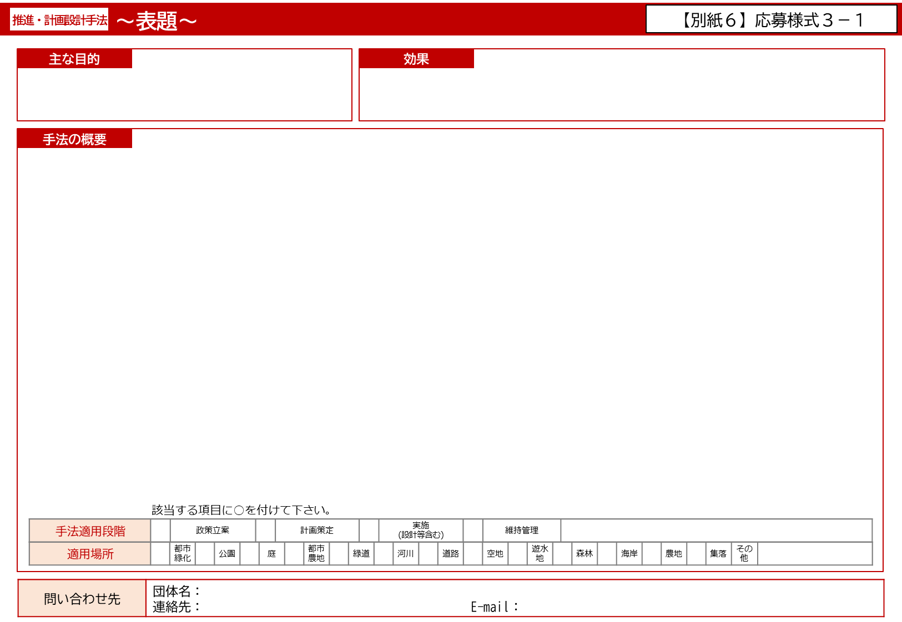
※応募様式３作成の注意事項
【別紙６】応募様式３
「グリーンインフラに関する技術・資金調達手法」の応募に際しては、技術や資金調達手法の内容を具体的にかつ各項目漏れなく記入ください。
記載例として、グリーンインフラ技術集等を参考にしてください。 掲載URL：https://gi-platform.com/project/#examples
必要に応じて写真や図表を挿入し、どなたでも理解できるように表現してください。
テキストは印刷時の見やすさを踏まえ、８pt以上を推奨します。(事例集はＡ４版で作成されます)
問合せ先は可能な範囲で記載ください。
本文テキストを画像化しての作成はご遠慮ください。
※不明な点については、事務局（㈱創建 green-infra@soken.co.jp) までお問い合わせください。

Slide 2
～表題～
推進・計画設計手法
【別紙６】応募様式３－１
主な目的
効果
手法の概要
該当する項目に○を付けて下さい。
手法適用段階 |  | 政策立案 |  | 計画策定 |  | 実施 (設計等含む) |  | 維持管理
適用場所 |  | 都市 緑化 |  | 公園 |  | 庭 |  | 都市 農地 |  | 緑道 |  | 河川 |  | 道路 |  | 空地 |  | 遊水地 |  | 森林 |  | 海岸 |  | 農地 |  | 集落 | その 他
問い合わせ先 | 団体名： 連絡先： E-mail：

Slide 3
～表題～
要素技術
【別紙６】応募様式３－２
主な目的
効果
技術の概要
要素技術の能力
※要素技術が持つ機能などにより、
製品等を使用した場合の結果として表れる能力
を、技術の概要として記載していただくことを
想定しています。
例：人の体感温度が２℃低下、管理頻度が３割
減少、ＣＯ2排出量の低減 等
※要素技術の活用による社会的な意味（波及効
果）の内容は、上記の「効果」に記載ください。
例：魅力的な生活空間の創出、資源循環の達成、
美しい景観の創出、生物の生息環境の保全
等
（本欄は、必要に応じて削除していただいてかまいません。）
該当する項目に○を付けて下さい。
適用場所 |  | 都市 緑化 |  | 公園 |  | 庭 |  | 都市 農地 |  | 緑道 |  | 河川 |  | 道路 |  | 空地 |  | 遊水地 |  | 森林 |  | 海岸 |  | 農地 |  | 集落 | その 他
適用事例
問い合わせ先 | 団体名： 連絡先： E-mail：

Slide 4
～表題～
評価手法
【別紙６】応募様式３－３
主な目的
効果
手法の概要
該当する項目に○を付けて下さい。
評価内容 | 総合 評価 | 個別評価
 |  | 防災・減災 |  |  | 環境 |  |  |  |  |  |  | 地域振興（社会）
 |  | 風水害 | 震災 | 避難 | 気候変動 | 温暖化 防止 | 水質改善 | 生物 多様性 | 自然環境保全 | 景観 | その他 | 経済効果 | 産業振興 | コミュニティ | 居住環境 | 医療 健康 | その他
適用場所 |  | 都市 緑化 |  | 公園 |  | 庭 |  | 都市 農地 |  | 緑道 |  | 河川 |  | 道路 |  | 空地 |  | 遊水地 |  | 森林 |  | 海岸 |  | 農地 |  | 集落 | その 他
適用スケール
問い合わせ先 | 団体名： 連絡先： E-mail：

Slide 5
～表題～
資金調達手法
【別紙６】応募様式３－４
主な目的
効果
手法の概要
手法適用段階
手法適用スケール
該当する項目に○を付けて下さい。
適用場所 |  | 都市 緑化 |  | 公園 |  | 庭 |  | 都市 農地 |  | 緑道 |  | 河川 |  | 道路 |  | 空地 |  | 遊水地 |  | 森林 |  | 海岸 |  | 農地 |  | 集落 | その 他
問い合わせ先 | 団体名： 連絡先： E-mail：

